Slide 1
실습 1주차
MATLAB 기초 및 프로그래밍
2018.09.12

Slide 2
2,3장 MATLAB 기초 및 프로그래밍
Octave 설치
2장 연습문제
3장 연습문제
과제

Slide 3
Octave 설치

Slide 4
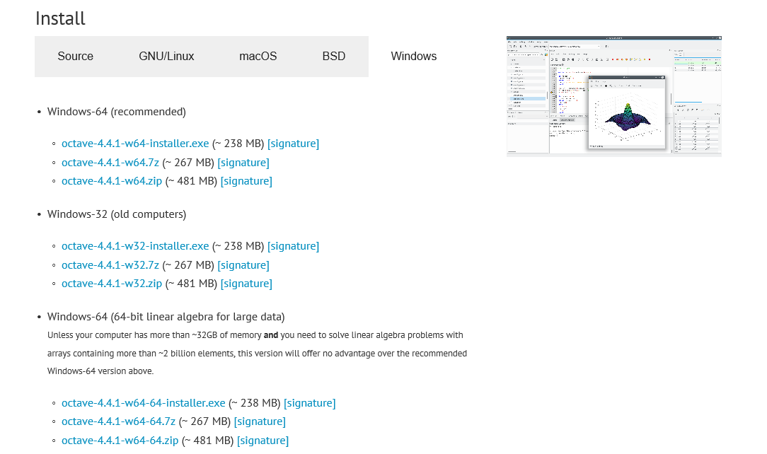
Octave 설치[1/2]
http://www.gnu.org/software/octave/#install

Slide 5
Octave 설치[2/2]
Octave-버전-installer.exe 다운로드
실행 후 Next 버튼 계속 클릭
참고 사이트
GNU Octave
https://octave.org/doc/interpreter/
Matlab 동영상 강좌
https://www.coursera.org/learn/matlab

Slide 6
2장 연습문제

Slide 7
2.7절 탐색적인 데이터 해석
CASE STUDY: EXPLORATORY DATA ANALYSIS의 내용을 매트랩으로 구현 하시오.
표 2.1의 데이터와 중력가속도, 항력 계수 입력
항력 계수: 식 (2.1)
벡터에 대한 원소간의 연산을 수행하므로 연산자 앞에 구두점을 포함
Matlab 내장 함수를 이용하여 결과에 대한 통계 값 산출
cdavg (평균), cdmin (최소값), cdmax (최대값)
평균 항력 계수에 기초하여 종단 속도를 예측
Subplot 명령어를 사용하여 두개의 그래프 생성
첫번째 그래프 : 예측 값을 출력하는 그래프
두번째 그래프 : 질량에 대한 항력 계수 그래프

Slide 8
3장 연습문제

Slide 9


Example 3.1
초기 속도가 0인 경우에 대하여 번지 점프 하는 사람의 자유낙하 속도를 계산하는 스크립트 파일을 만들어라.
풀이)
File-> New -> New Script 로 편집기를 연다.
특정 시각에서 자유낙하 하는 사람의 속도를 계산하는 식 입력
이 파일을 scriptdemo.m으로 저장
명령창에서 scriptdemo 호출
Notes:
insmod, rmmod, dep

Slide 10
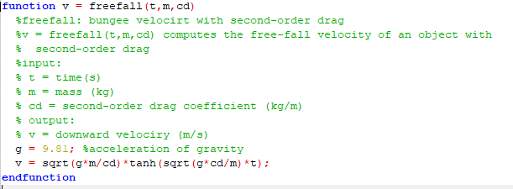
Example 3.2 [1/2]
Example 3.1에서와 같이 번지점프 하는 사람의 자유낙하 속도를 함수 파일을 사용하여 구현하라.
풀이
파일 편집기에서 다음 문장을 입력
freefall.m 으로 파일 저장

Slide 11
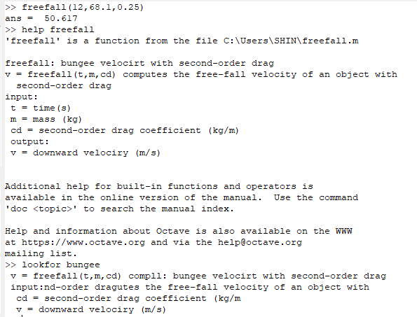
Example 3.2 [1/2]
풀이
명령창에서 다음과 같이 입력
freefall() : 함수 호출
help freefall : 함수에 대한 설명 호출
lookfor (??) : 함수의 이름이 생각나지 않을 경우 기억나는 단어를 통해 함수 이름 호출

Slide 12
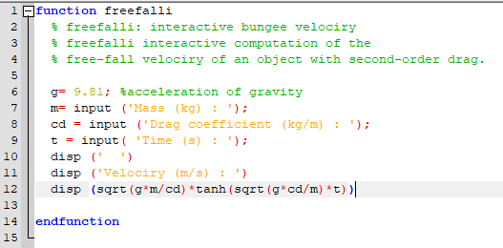
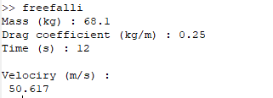
Example 3.3
Example 3.2에서와 같이 번지점프 하는 사람의 자유낙하 속도를 계산한다. 입출력으로 input, disp함수 사용하여 구현하라.
풀이
Script 파일 생성 명령창
Input : 사용자가 해당 변수에 대한 값을 직접 입력
Disp : 특정 값을 화면에 출력

Slide 13
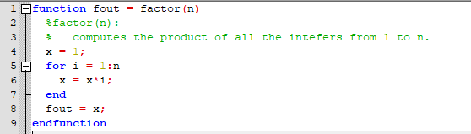

Example 3.5
순차 곱셈(factorial)을 계산하기 위한 M파일을 작성하라.
풀이
Script
명령창

Slide 14

Example 3.6
초기 속도(v0)와 각도(theta0)로 발사된 발사체의 궤적에 대한 동영상을 만드는 스크립트를 작성하라.
G는 9.81m/s, V0는 5m/s, theta0는 45도
직교좌표는 아래의 식과 같다.
풀이
책 예제 3.6의 스크립트 작성을 따라하고 반복문을 통해 변화하는 프레임을 확인
스캔본 3.6 참고

Slide 15

Example 3.7
계수의 값이 주어졌을 때 이 식을 실행하기 위한 함수를 만들어라.
2차 방정식
근의 공식
풀이
책 예제 3.7의 스크립트 작성을 따라하고 구분 되어 있는 구조를 한 구조 안에 배치하는 내포화(Nesting)의 개념을 이해
스캔본 3.7 참고

Slide 16
Example 3.8
어떤 범위에서 함수의 평균값을 구하기 위해 M파일 function 함수를 개발하라.
번지점프 하는 사람의 t=0에서 12초까지의 속도에 대해 function 함수를 사용
g = 9.81, m = 68.1 Cd = 0.25
풀이
MATLAB 표준 명령어를 사용하여 평균 값을 구한다.
함수 생성시 func를 구체적으로 지정하는 방법과 인수로 전달하는 방법을 모두 사용하는 실습을 진행.
스캔본 3.8 참고

Slide 17
3.6절 번지점프하는 사람의 속도
앞장에 제시된 번지점프 문제를 풀기 위한 MATLAB 예제
풀이
Ti(시작 시간)=0, dt(시간 간격)= 0.5, tf(최종 시간)=12, vi(초기 속도)=0
스캔본 3.6절을 참고하여 스크립트 작성 및 실행
Example 3.1을 통해 얻은 50.6181을 맞추기 위해 시간 변화를 0.001로 변경
3.6절-1, 3.6절-2에 기술된 스크립트는 번지점프 하는 사람의 속도에 관한 특정한 문제만을 풀도록 설계 되었으므로 3.6절-3에 기술된 코드를 사용하여 범용적으로 문제를 해결하기 위한 방법도 사용해볼 것.

Slide 18
과제

Slide 19
과제
실습자료에서 제시한 예제를 MATLAB 또는 OCTAVE로 구현
PDF 파일 포맷으로 제출
예시
[수치해석_분반]과제번호_학번_이름
파일 이름 : [수치해석_00]HW01_201800000_홍길동.pdf
제출기한
다음 실습 시간 전까지(12일 15시 인 경우, 12일 14:59까지)
e-leraning 과목 강의실 메뉴에 과제제출 메뉴를 통해 과제를 제출
결과 도출 과정 및 결과 화면을 정리하여 작성

Slide 20
실습 시간 및 조교
실습 시간
00분반 : 수요일 15:00~16:00 (공5415)
조교
신인규 (shinik77@naver.com), 공5628호실

Slide 21
Q&A
Thank you!!

